Slide 1
স্বাগতম

Slide 2
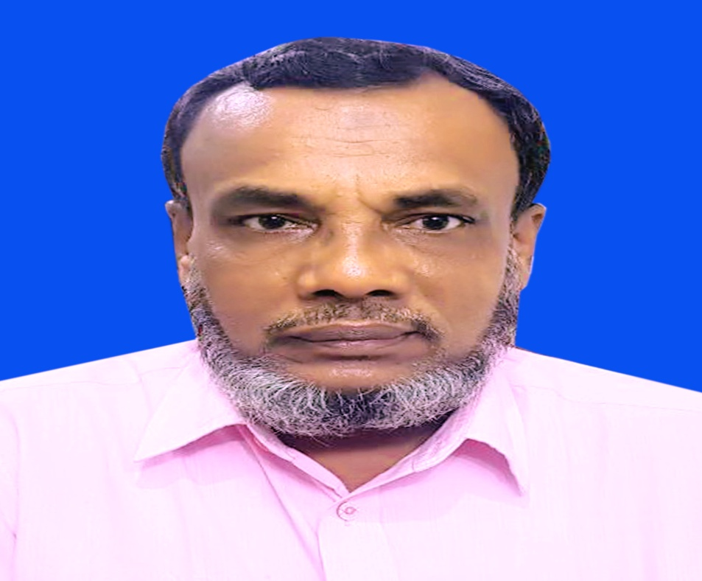
পরিচিতি
মোঃআমির হোসেন
প্রধান শিক্ষক
পাল্লা মাহবুব আদর্শ উচ্চ বিদ্যালয়,
পাল্লা –চাটখিল –নোয়াখালী ।
মোবাইলঃ ০১৩০৯১০৭২৬১

Slide 3
পাঠ পরিচিতি
শ্রেণিঃ দশম
বিষয়ঃ বাংলাদেশ ও বিশ্বপরিচয়
অধ্যায়ঃ ষষ্ঠ
সময়ঃ ৫০মিনিট
শিক্ষার্থীর সংখ্যাঃ ৪0 জন

Slide 4
এসিড নিক্ষেপ
উপরের ছবিতে কী দেখতে পাচ্ছ?

Slide 5
আজকের পাঠ
নারীর প্রতি সহিংসতা

Slide 6
শিখনফল
১) নারীর প্রতি সহিংসতার প্রকৃতি বলতে পারবে ।
২) সহিংসতার কারণ উল্লেখ করতে পারবে ।
৩) নারীর প্রতি সহিংসতার প্রভাব ব্যাখ্যা করতে পারবে ।
৪) সহিংসতা রোধে করণীয় বিশ্লেষণ করতে পারবে ।

Slide 7
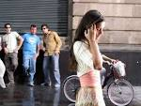
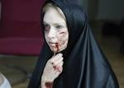
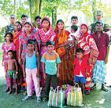
যৌন হয়রানি
এসিড নিক্ষেপ
পাঁচার
উপরের ছবিতে কী দেখা যাচ্ছে ?

Slide 8
একক কাজ
১) কয়েকটি নারী সহিংসতার নাম বল ?

Slide 9
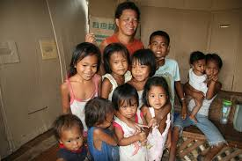
নিচের ছবিতে কী দেখা যাচ্ছে?
যৌতুক
দরিদ্র পরিবার

Slide 10
জোড়ায় কাজ
কী কারণে নারী নির্যাতন হয় ?
২) নারীর প্রতি সহিংসতা হলে ব্যক্তিগত জীবনে কী কী সমস্যার সম্মুখীন হবে লিখ ?

Slide 11
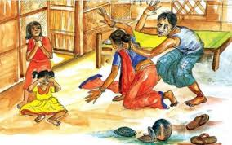
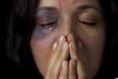
নির্যাতন
এসিড
ছবি দেখে কী বুঝতে পারছ ?

Slide 12
জোড়ায় কাজ
নারী নির্যাতন হলে পরিবারে শিশু ও নারীর উপর কী প্রভাব পড়বে।

Slide 13
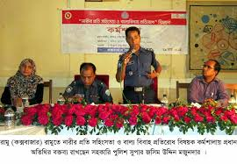
ছবিগুলো
দেখ
মানববন্ধন
বিচার
বিভাগ
ভিডিও
আলোচনা সভা

Slide 14
দলীয় কাজ
কর্ম পত্র
আইন | বিধানাবলী | শাস্তি | দায়িত্বওকর্তব্য
যৌন হয়রানি
এসিড নিক্ষেপ
নারীওশিশুপাচার

Slide 15
উত্তর পত্র
আইন | বিধানাবলী | শাস্তি | দায়িত্বওকর্তব্য
যৌন হয়রানি | আইন-২০০০ | ২-৭বছর কারাদন্ড
এসিড নিক্ষেপ | আইন-২০০২ | যাবজ্জীবন দন্ড/অর্থদন্ড ১লক্ষ
নারীওশিশুপাচার | আইন-২০১১ | যাবজ্জীবন দন্ড/অর্থদন্ড ৫লক্ষ

Slide 16
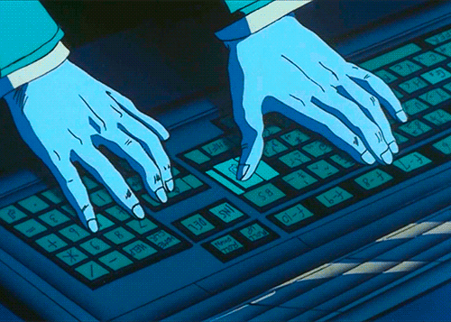
মূল্যায়ণ

Slide 17
নারীর নির্যাতন প্রতিরোধে বাংলাদেশ সরকার চালু করেছে জা্তীয় হেল্প লাইন……?
ক) ১০২৯২১
খ ) ৯৯৯
গ ) ৩৩৩
গ ) ১০৯২১

Slide 18
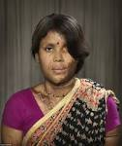
মূল্যায়ন-২
ক) নারীর প্রতি সহিংসতা কাকে বলে ?
খ) নারী ও শিশুরা পাঁচার হচ্ছে কেন ?-ব্যাখ্যা কর ।

Slide 19
বাড়ির কাজ
১) নারীর প্রতি সহিংসতা প্রতিরোধে সমাজের করণীয় লিখ ।

Slide 20
ধন্যবাদ

